Slide 1


＜旅行事業者＞
取扱マニュアル
令和7年12月18日稿
「今行ける能登」団体旅行応援キャンペーン事務局
〒920-●●●● 金沢市（ ）
TEL：076-2●●-●●●● FAX：076-2●●-●●●●
メール： @
営業時間 ： 平日９：30～17：30 （土・日・祝日休み）
（※webサイトURL )

Slide 2
基本要綱
事業名称
「今行ける能登」団体旅行応援キャンペーン
目的
本事業は、能登半島地域の観光需要回復及び周遊促進を目的とし、
旅行事業者による催行ツアーに対し助成を行うことで、
石川県外・県内客の誘客強化及び地域経済の再活性化を図るものである
用語の定義
「能登１２市町」・・・珠洲市、輪島市、能登町、穴水町、七尾市、志賀町、羽咋市、
中能登町、宝達志水町、かほく市、津幡町、内灘町
「能登９市町」・・・・珠洲市、輪島市、能登町、穴水町、七尾市、志賀町、羽咋市、
中能登町、宝達志水町
＜バス利用日基準＞
ケース① 5/1宿泊 | 5/1 【バス代助成】 | 5/1 【宿泊加算】 | 5/2 【バス代助成】
 | 〇対象 | 〇対象 | ✕対象外
ケース② 5/6宿泊 | 5/6 【バス代助成】 | 5/6 【宿泊加算】 | 5/7 【バス代助成】
 | ✕対象外 | ✕対象外 | 〇対象
助成対象者
県内外の旅行事業者
※宿泊施設単体での申請は不可
助成対象経費
運転手付きの貸切バス・ジャンボタクシー等の借上費
※能登１２市町の観光に利用するものに限る
助成条件
P2を参照
5/1宿泊、5/6の宿泊需要が多くない為、助成対象としてはどうか？
5/1宿泊、5/6宿泊の1泊2日のツアーを対象とする場合の整理
（案）GWを5/2～5/5として、宿泊日基準で整理する
⇒5/6の日帰り旅行のバス代も対象となる。7/31宿泊の場合に8/1のバス代も対象となる
助成額
基本助成額、宿泊加算額及び電子クーポンの３区分により構成
・詳細はP3～4参照
①基本助成額
(バス代等助成)
能登12市町周遊１日あたり最大６万円/台
※助成上限：助成対象経費の1/2
②宿泊加算額
金沢市以外の石川県内に宿泊1泊あたり３万
※宿泊加算額は定額支給とする
・詳細はP２参照
①能登１２市町の施設等（下記２種類・２か所以上）を組み込むこと
1か所以上
能登９市町への
訪問が必要
③電子クーポン
（お買い物券）
能登12市町周遊１日あたり４千円/人
■利用店舗：能登１２市町のクーポン加盟店
■利用期限：令和8年8月31日(月)
■A：＜有料の入場・体験＞観光施設・震災学習プログラムを１か所以上
■B：＜飲食・立ち寄り＞ 飲食店・土産物店（道の駅など）を１か所以上
②８人以上のグループ旅行であること
募集期間
令和８年３月1日（日）～令和８年７月31日（金）出発分
※助成額の計算は能登１２市町を周遊するバスの利用日を基準として行う
※GW期間（５月２日〜６日）は助成対象外とするが、以下の旅行は例外とする
①5/1に本県に宿泊する旅行について、5/2の基本助成額は助成対象とする
②5/6に本県に宿泊する旅行について、5/6の基本助成額及び宿泊加算額は
助成対象とする
事務フロー
P５～６を参照
クーポン詳細
P７～９を参照
申請様式
P10～12を参照

Slide 3





助成条件について
１．貸切バスやジャンボタクシー等（運転手付きの手配車）を利用し、
石川県内を観光する８名以上の旅行であること
※乗務員・添乗員・旅行代金のかからない子どもを参加人数から除く
※インバウンドの旅行商品も対象（国内に拠点のある旅行会社からの申請に限る）
２．旅行の行程の中で、能登12市町に所在する施設等を訪問すること
■A:有料の入場・体験：「有料の観光施設（体験型観光含む）」「いしかわ震災学習プログラム」を１か所以上
■B:飲食・立ち寄り：「飲食店」「土産物店（道の駅など）」を１か所以上
ただし、上記のうち１か所以上は能登９市町の施設等を含むこととする
※助成条件を満たすために訪問する「有料の入場・体験(1か所)」の利用料は、旅行代金
に含めるものとし、クーポンでの支払いは不可とする
※飲食店の利用においては、弁当の購入も対象に含むものとする
３．下記の旅行に該当しないこと
・修学旅行などの教育旅行
・国、自治体、公的団体が負担する会議、研修旅行
・宗教活動、政治活動を目的とした旅行
４．県が実施する他の助成事業との重複が無いこと
※市町が実施する事業との重複利用は認めるが、助成額の算定においては、
本来の助成対象経費から市町の助成額を差し引いた金額を県事業の助成対象経費とする
５．パンフレット等のPR販促物には、石川県による助成があること、
１人あたりのクーポン配付金額を明記すること
６．基準日（情報公開日=令和8年1月5日）以降に販売を開始した旅行商品であること

Slide 4
助成額について＿①詳細事項
①基本助成額
能登12市町周遊１日あたり最大6万円/台
※能登12市町の観光を含まない日程は、基本助成額の対象外
（能登12市町の観光施設や土産店などに1か所でも立ち寄れば対象）
※基本助成額は、助成対象経費の1/2を上限とする
（1泊2日以上の旅行で、日ごとのバス等の借上げ費が不明な場合は、借上げ日数で按分した費用とする）
②宿泊加算額
金沢市以外への宿泊は3万円/台を加算
※チェックイン日またはチェックアウト日のいずれかにバス等を利用する場合に加算
※宿泊加算額は定額支給とする
＜上記①・②共通＞
※助成金額の算定においては、一つの旅行商品につき7泊8日を上限とする
③電子クーポン（お買い物券）
内灘町以北の能登12市町の周遊１日あたり４千円/人
※対象店舗は、暴力団関係、風営法の対象店舗などは対象外(スナック・バー等も含む）
※用途は、行政機関への支払い、換金性の高いものの購入などは対象外
＜助成額計算例（バス代＝10万円/日、ツアー30人参加の場合）＞
形態 | 1日目 |  |  | 2日目
1泊2日 | 発地 | 能登北部 | 能登宿泊 | 金沢 （宿泊施設から 金沢へ直行） | 着地
6万円
4千円/人
３万円
①
③
②
④
①基本助成額最大6万円/台 ※助成対象経費（バス代10万円）の1/2が上限
10万円×1/2＝5万円の助成
②宿泊加算額は定額支給（3万円）
③ツアー参加者に電子クーポンを配付 4千円×30人
④能登観光を含まないため2日目は助成対象外
●基本助成額 ＋ 宿泊加算額 ＝ 8万円
●クーポン(4千円)×30人 = 12万円

Slide 5
助成額について＿②旅行パターン別助成額
助成額
クーポン配付額
6万円
3万円
4千円/人
基本助成額
※最大
宿泊加算額
形態／ 助成額 (最大) | 1日目 |  |  | 2日目 |  | 3日目
日帰り ・助成6万 ・クーポン 4000円/人 | 発 地 | 能登北部～南部 | ー | ー | ー | ー | 着 地
1泊2日 ・助成15万 ・クーポン 8000円/人 |  | 能登北部 | 能登宿泊 | 能登南部 | ー | ー
1泊2日 ・助成15万 ・クーポン 8000円/人 |  | 能登北部 | 能登宿泊 | ※ 金沢 （宿泊施設から 金沢へ直行） | ー | ー
1泊2日 ・助成6万 ・クーポン 0円/人 |  | 能登南部～金沢 | ※ 金沢宿泊 | ※ 金沢 | ー | ー
1泊2日 ・助成9万 ・クーポン 4000円/人 |  | 能登南部～加賀 | 加賀宿泊 | ※ 加賀～金沢 | ー | ー
2泊3日 ・助成24万 ・クーポン 12000円/人 |  | 能登北部 | 能登宿泊 | 能登北部 | 能登宿泊 | 能登南部～金沢
2泊3日 ・助成9万 ・クーポン 4000円/人 |  | 能登北部～金沢 | ※ 金沢宿泊 | ※ 金沢～加賀・白山 | 加賀宿泊 | ※ 加賀～金沢
6万円
4千円/人
6万円
4千円/人
3万円
6万円
4千円/人
6万円
4千円/人
3万円
6万円
4千円/人
6万円
4千円/人
3万円
6万円
4千円/人
3万円
6万円
4千円/人
3万円
6万円
4千円/人
6万円
4千円/人
3万円
※能登観光を含まない日程は、基本助成額及びクーポン配付の対象外
※金沢市内に宿泊する場合は、宿泊加算額の対象外
※能登観光を含まない
または金沢市での宿泊があるため
助成対象外

Slide 6

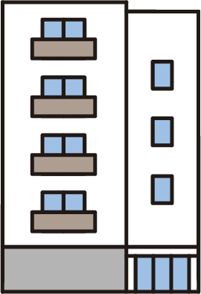

事務フロー（登録申請～精算までの流れ）
１
事務局
登録申請書提出
旅行会社
旅行者
２
登録審査・承認・
スターターキット発送
３
４
旅行申込・利用
「今行ける能登」
団体旅行応援
キャンペーン事務局
助成金交付申請書類
提出
※更新箇所
・ヘッダータイトル変更（申請～→登録申請～）
・①参加申込→登録申請書提出に修正
・②登録審査・承認・を追記
・④助成金交付申請書類提出に修正
・⑦助成金実績報告書類提出に修正
・フローに番号追記
５
電子クーポン
引換券送付
６
電子クーポン
引換券配布
７
助成金実績報告書類
提出
８
精算

Slide 7



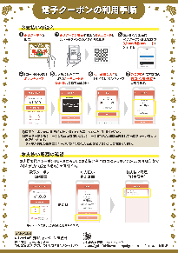
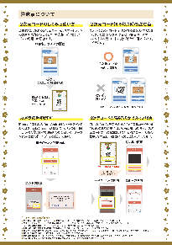

スターターキットの内容
本キャンペーンへの登録審査・承認後、
事務局よりスターターキットを発送いたします。
受け取り後、同封物をご確認ください。
スターターキット同封物
1 | 取扱マニュアル（本冊子） |  | □
2 | 電子クーポン引換券 ＜見本＞ |  | □
3 | 助成金交付申請書 |  | □
4 | 電子クーポンの利用手順チラシ |  | □
5 | 事業者用ID・PWのご案内 |  | □
※更新箇所
・（上段の赤文字箇所）
参画登録審査後→登録審査後に修正
・２電子クーポンのデータ下の＜4000円券＞削除
・３登録申請書→助成金交付申請書に修正
・交付申請書の貼付データ差し替え
※デザインデータ
差し替え

Slide 8
電子クーポンについて＿①仕様案
有効期限 | 旅行開始日から令和８年８月３１日（月）まで （予算がなくなり次第終了）
取扱店舗 | 能登12市町のクーポン加盟店 ・飲食店、土産物店等
電子クーポン 引換券
配布及び ご使用に 関しての 注意事項 | ①誤配布してしまった場合は、相当金額を請求いたします。 ②取消・減員・減泊したお客様には、未使用の場合は電子クーポン引換券を、 使用済みの場合は相当金額をお客様より収受してください。 ※使用状況の確認は、事務局へお問い合わせください。 ③有効期限内で、登録された上記の取扱店舗に限り利用可能です。 ④取扱店舗の詳細については、ホームページをご確認ください。 ⑤本券の第三者への売買・譲渡・現金との引き換えはできません。 ⑥払い戻しや交換、再発行はいたしません。 ⑦本券の使用により、利用者に代わって取扱店舗が利用相当額の補助金を受ける ことを了承したものとみなします。 ⑧災害発生等により、利用できなくなる場合があります。
＜仕様イメージ＞A4・片面
「今行ける能登」団体旅行応援クーポン
QR
使用期限：令和8年8月31日
旅行者へ配付する部分
（電子クーポン引き換え券※お一人1枚）
キリトリ
QR
使用期限：令和8年8月31日
各旅行客の受領サイン
旅行者に受領サインをいただく受領書
（事業者控え※お一人1枚）
7

Slide 9
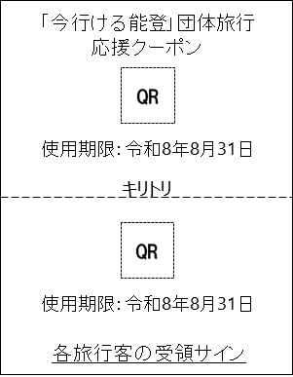
電子クーポンについて＿②配布方法（案）
１
助成金交付申請様式を事務局へメールまたはFAXにて送付
●助成金交付申請様式
・交付申請書
・旅行商品の行程がわかるもの
・バス会社が発行した運送引受書
＜助成金交付申請書＞他
２
事務局にて申請内容を審査
※更新箇所
・１助成金交付申請に修正
・＜助成金交付申請書＞他に修正
・交付申請書の貼付データ差し替え
・●助成金交付申請様式に修正
３
旅行の1週間前に電子クーポン引換券を事業者へPDFデータで送付
●送付案）：クラウド上の事業者毎のフォルダに格納
※メールでの誤送信防止のため
＜電子クーポン引換券＞
４
旅行会社または団体旅行の幹事が引換券を必要枚数出力を行い、
旅行当日に旅行客へ紙で配付（受領確認も実施）
●旅行客の本人確認
（マイナンバーカード、運転免許証などを目視・確認）
●「電子クーポンの利用手順」のチラシをお渡しし、
クーポンの取得、利用方法等をお読みいただき、
ご利用いただくよう、ご案内ください
＜電子クーポンの利用手順＞

Slide 10
電子クーポン＿③利用対象外について
区 分 | 事 例
行政機関への 支払い | ・所得税、住民税、固定資産税、自動車税等の公租公課 ・社会保険料（医療保険、年金保険、介護保険、雇用保険、労災保険等） ・宝くじ（当せん金付証票法（昭和23年法律第144号）に基づくもの、スポーツ振興くじ （スポーツ振興投票の実施等に関する法律（平成10年法律第63号）に基づくもの） ・その他（自治体指定のごみ袋、公営競技（競馬、競輪、競艇、オートレース）等） ※ただし、行政機関が運営する運送サービスの料金や博物館・美術館などの入館料等、 行政機関が運営する現業の対価は対象となります。
日常生活に おける 継続的な支払い | ・電気・ガス・水道・電話料金等 ・NHK放送受信料 ・不動産賃料 ・駐車場の月極め・定期利用料 ※コインパーキング等の一時利用に係る料金は対象となります。 ・保険料（生命保険、火災保険、自動車保険等）
換金性の 高いものの購入 | ・金券 （ビール券、清酒券、おこめ券、図書券、旅行券、切手、収入印紙、店舗が独自に発行する商品券） ・プリペイドカードの購入、電子マネーへのチャージ等 ・金融商品（預貯金・振込、株式、投資信託、社債、公債等）
その他 | ・修学旅行などの教育旅行 ・国、自治体、公的団体が負担する会議、研修旅行 ・宗教活動、政治活動を目的とした旅行 ・事業活動に伴って使用する原材料、機器類又は商品等 ・授業料、入学検定料、入学金等 ※アクティビティのガイド料等は対象 ・宿泊代金又は宿泊を伴う旅行商品の代金 ・既存の債務の弁済 ・各種サービスのキャンセル料 ・電子商取引 ・風俗営業等の規制及び業務の適正化に関する法律に規定する 店舗型風俗特殊営業に係る施設及び接待を伴う飲食店（スナック・バー等含む）での利用 ・無償譲渡、寄付、献金、寄進及びこれに準ずるもの ・公序良俗に反するもの ・社会通念上不適当とされるもの ・その他各取扱店舗が指定するもの

Slide 11
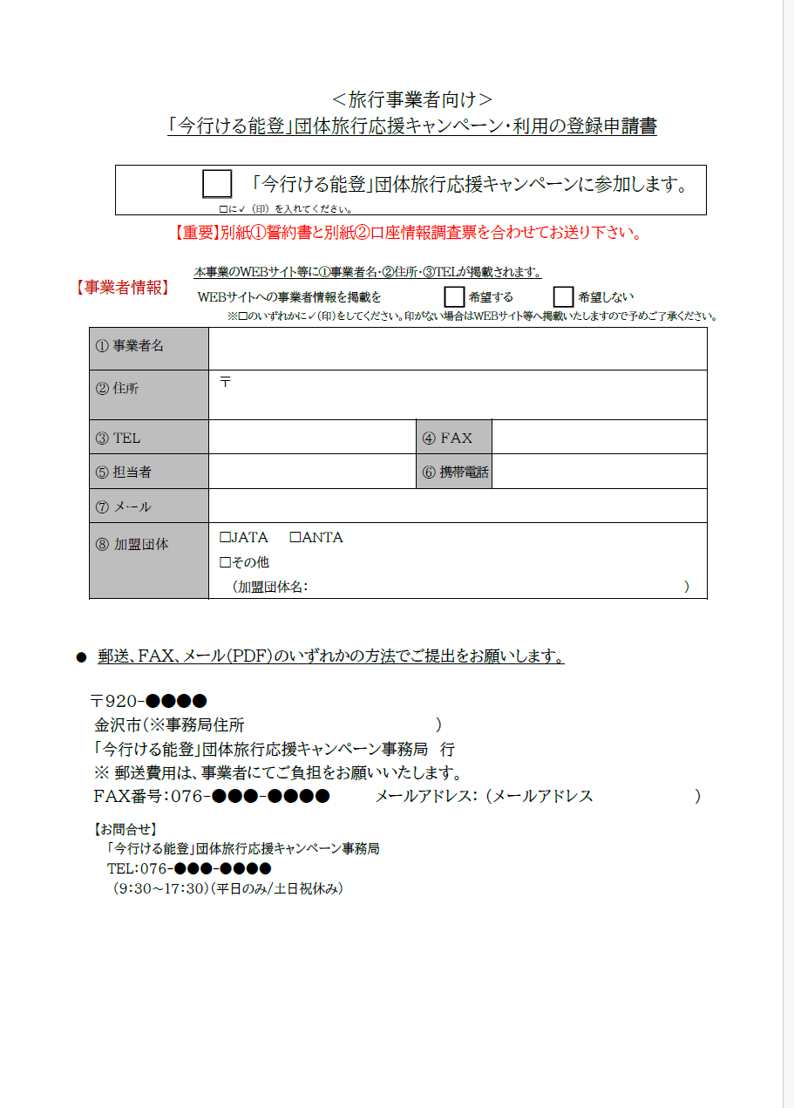
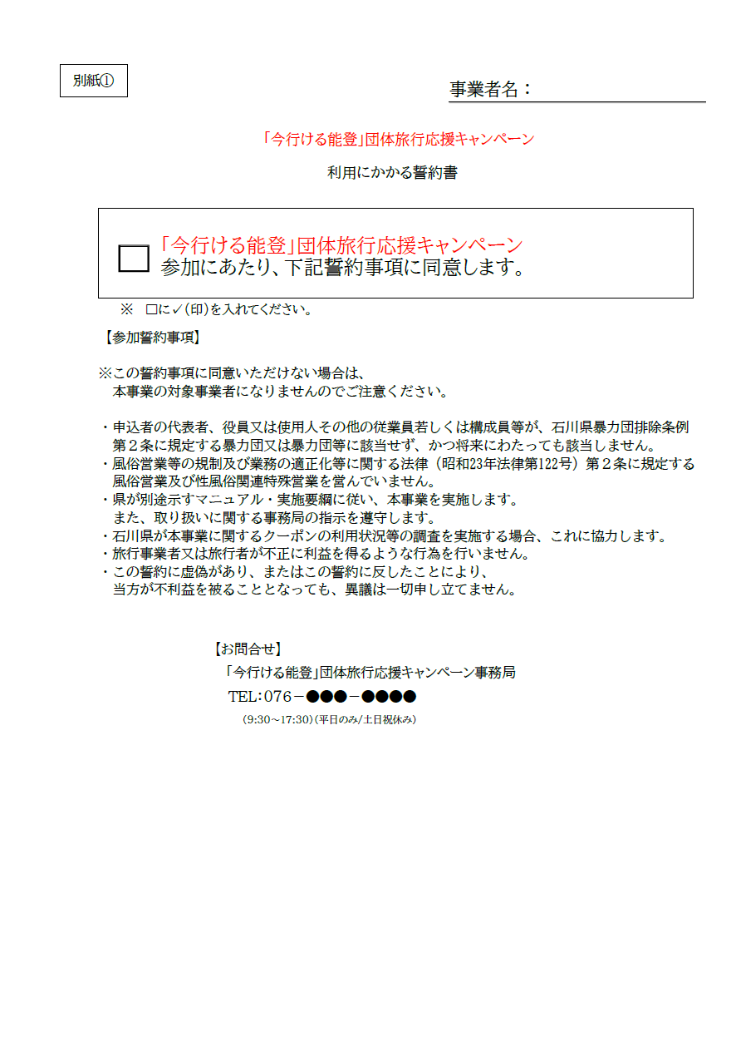
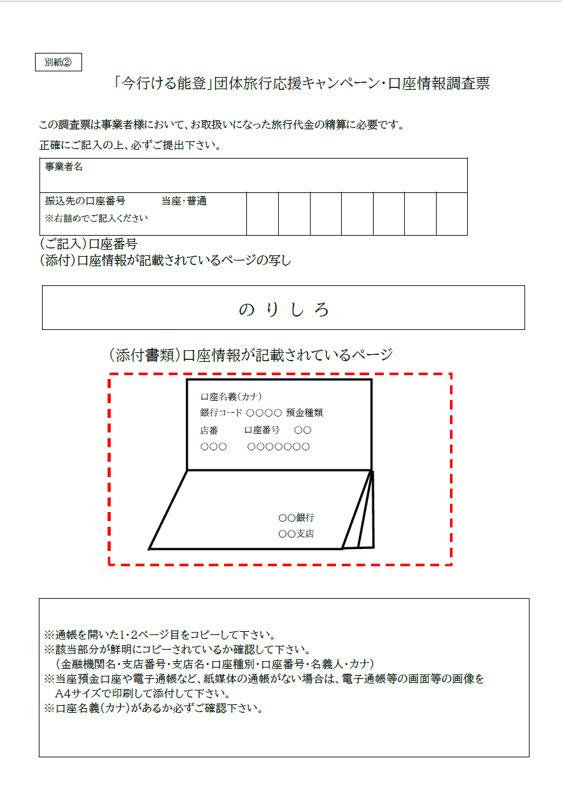
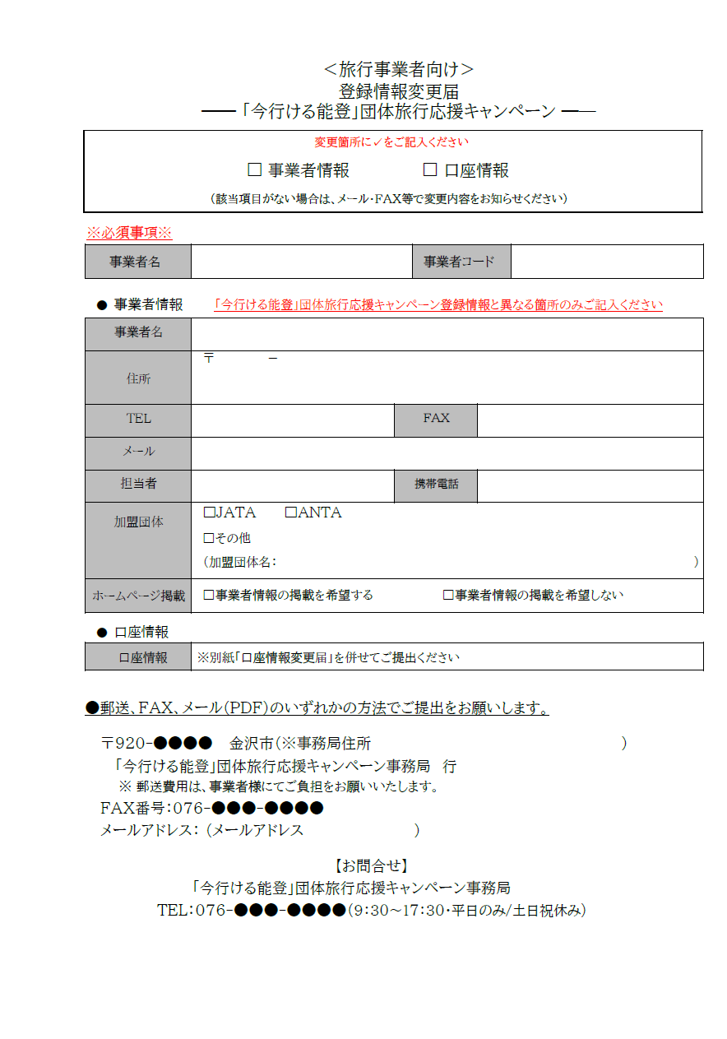
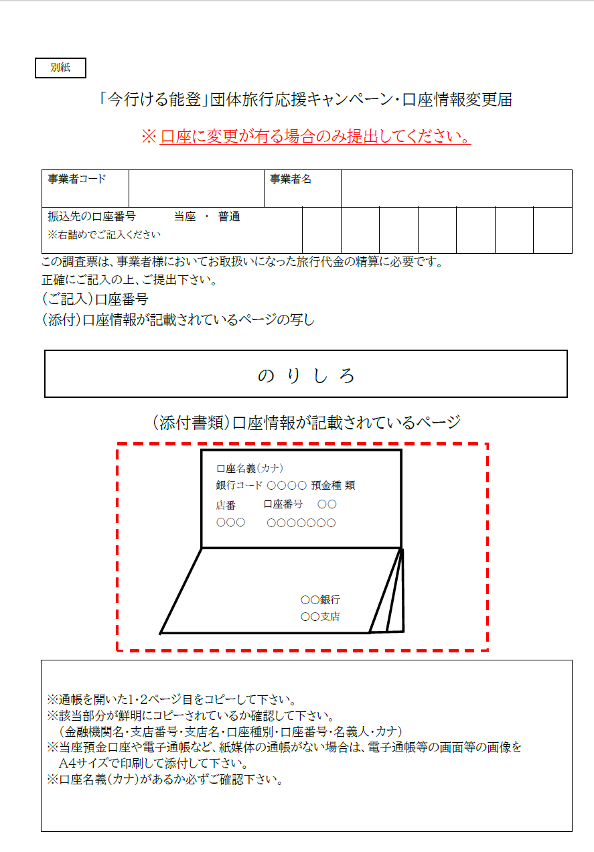
申請様式＿①登録申請
①＜登録申請書＞
※更新箇所
・ヘッダータイトル変更（参画登録申込→登録申請）
・①変更（＜登録申込書＞→＜登録申請書＞）
・①、②の貼付データ内容差し替え（CPタイトル文字：いける→行けるに修正）
②＜登録情報変更届＞
※提出いただいた申請書類を事務局にて審査をいたします。
※不正発覚時は、すべての補助金が補助対象外となりますので、ご注意ください。
10

Slide 12
申請様式＿②助成金交付申請
①＜交付申請書＞
※＜変更申請書＞
※更新箇所
・ヘッダータイトル変更（電子クーポン→助成金交付申請）
・交付申請書データ差し替え貼付
・変更申請書追加貼付
・②～④の提出書類名変更
※ワードデータ「実施要領」Ｐ7 ⑵＜申請時＞の内容を反映
②＜販促物＞※助成内容の明記必須
③＜行程表＞
※②に旅行行程が記載されていれば
提出は不要
④＜バス等の運送引受書＞
※提出いただいた申請書類を事務局にて審査をいたします。
※不正発覚時は、すべての補助金が補助対象外となりますので、ご注意ください。
11

Slide 13
申請様式＿③助成金実績報告
①＜実績報告書＞
②＜交通費＞
③＜宿泊施設＞
貸切バス・
ジャンボタクシー等の
請求書・領収書写し
請求書・
領収書写し
④＜有料の入場・体験（１か所）＞
⑤＜飲食または立寄施設（１か所）＞
請求書・
領収書写し
請求書・
領収書写し
※更新箇所
・ヘッダータイトル変更（助成金を追記）
・①実績報告書データ差し替え貼付
・②～⑦
※ワードデータ「実施要領」P７ ⓶＜ツアー催行後＞の
内容を反映
・訪問証明書データ貼付
・⑦助成金請求書データ貼付
⑥＜クーポン実績の確認書類＞
⑦＜助成金請求書＞
ツアー参加者全
員分の受領書
※⑤＜お土産屋問証明書＞
※② ：日付と金額
③～⑤：日付と金額と利用人数が確認できるものとする
⑤ ：土産物店は訪問証明書で可とする
※提出いただいた申請書類を事務局にて審査をいたします。
※不正発覚時は、すべての補助金が補助対象外となりますので、ご注意ください。
12

Slide 14

事業に関する重要な報告などは「本キャンペーン公式サイト」に掲載するとともに、
ご登録いただいたメールアドレスにご連絡いたしますので、定期的にご確認をお願いいたします。

